Slide 1
VMware Horizon
Klassi arvuti virtuaalmasin kliendina

Slide 2
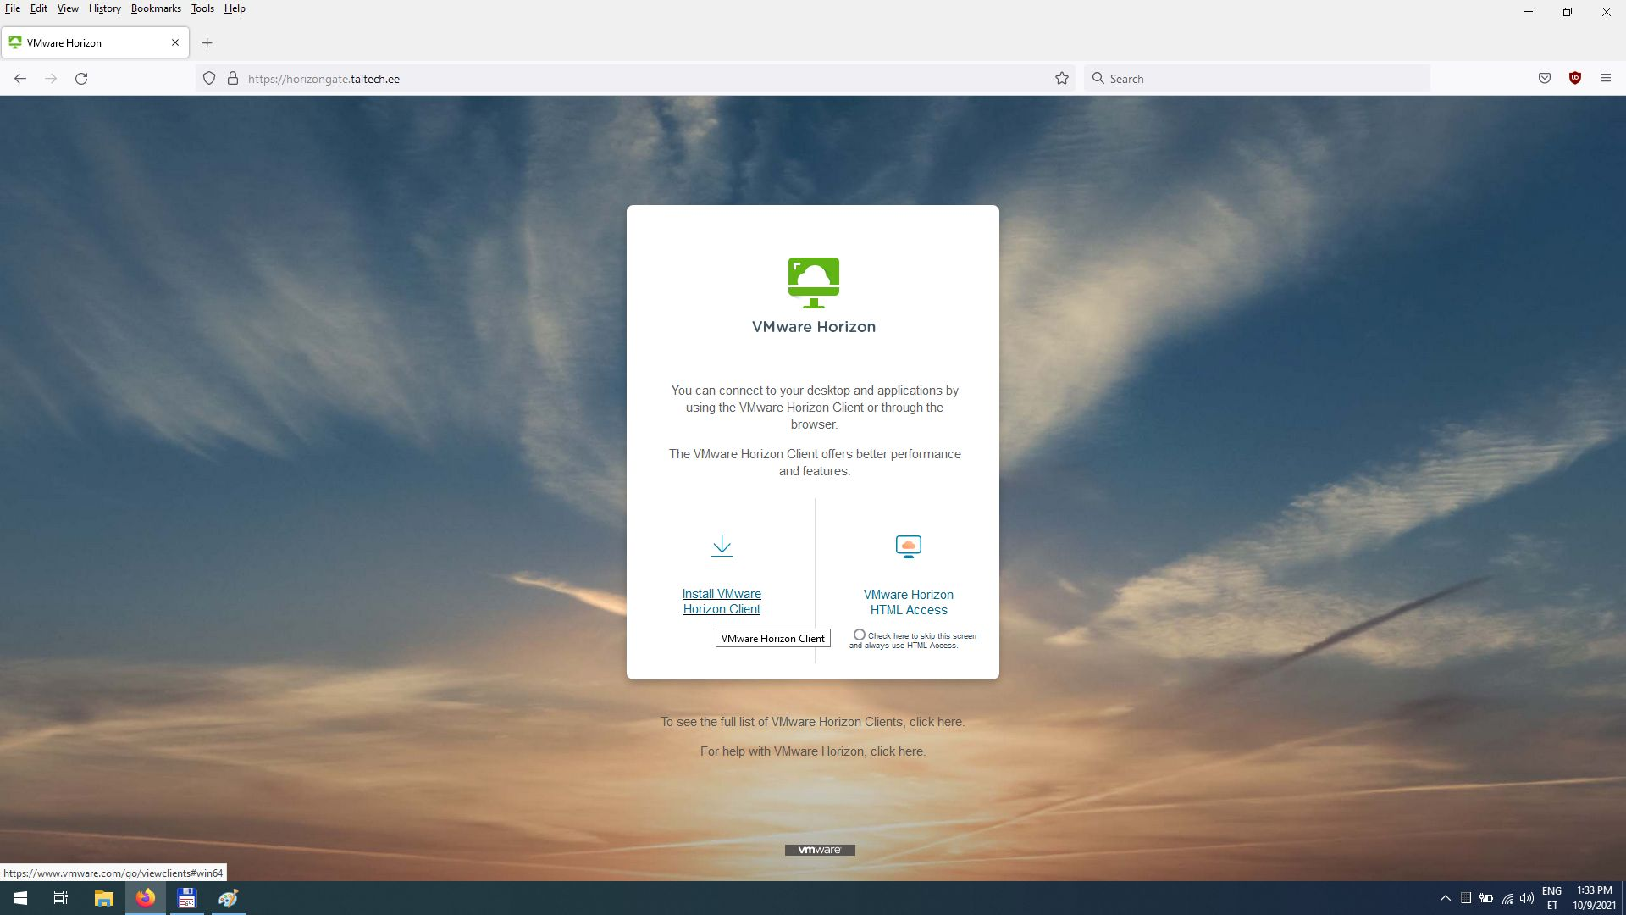
Minge aadressile: horizongate.taltech.ee ja valige Install Client

Slide 3
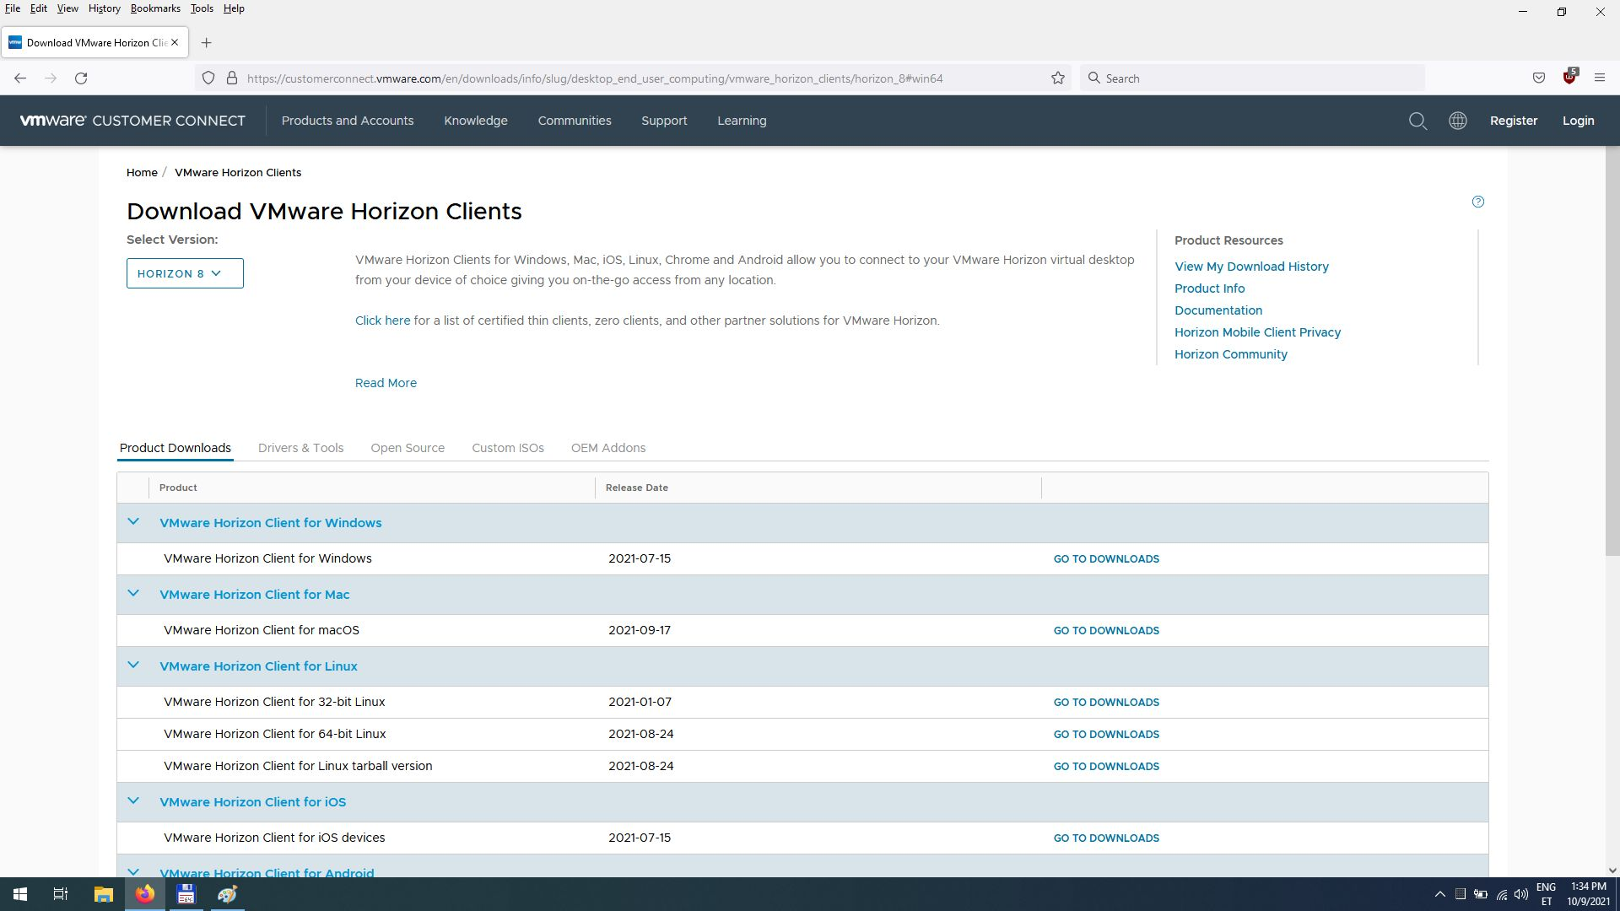
Valige sobiv klient, tõmmake alla ja installige

Slide 4
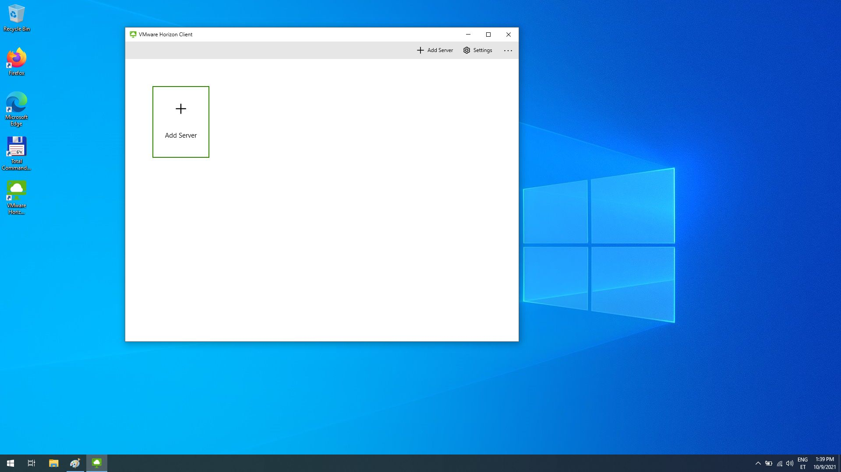
Peale restarti saate klienti käivitada, tuleb lisada server.

Slide 5
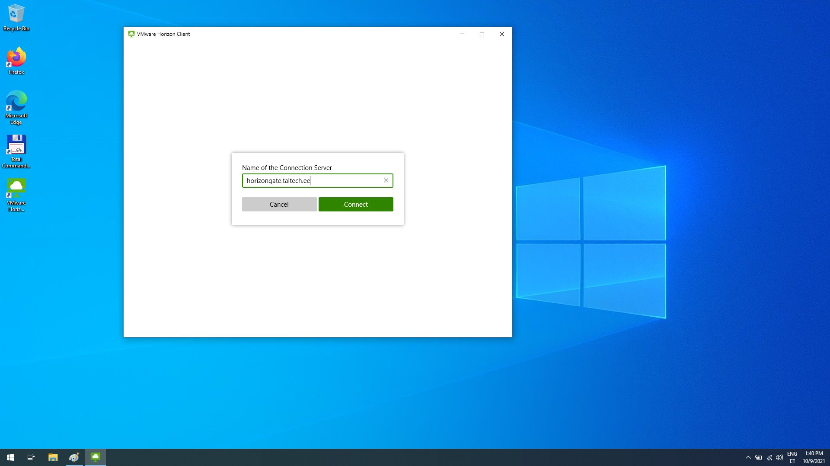
Serveriks sisestage horizongate.taltech.ee

Slide 6
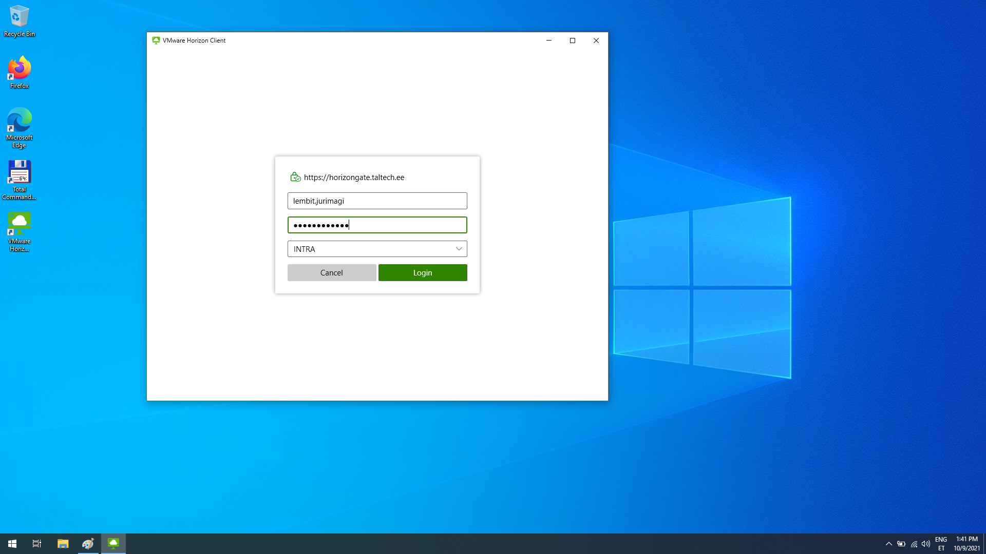
Logige sisse oma ülikooli kasutajanime ja parooliga

Slide 7
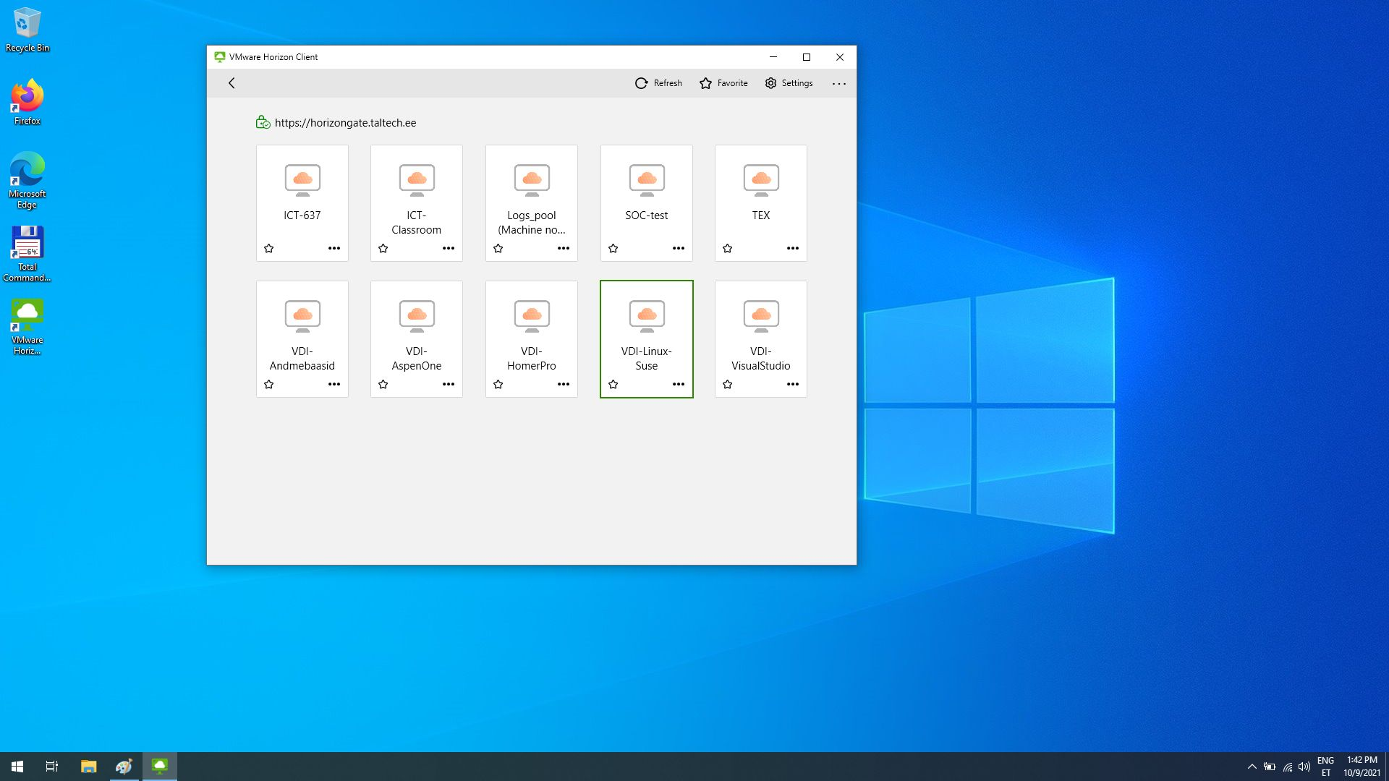
Valige virtuaalmasinate nimekirjast VDI-Linux-Suse

Slide 8
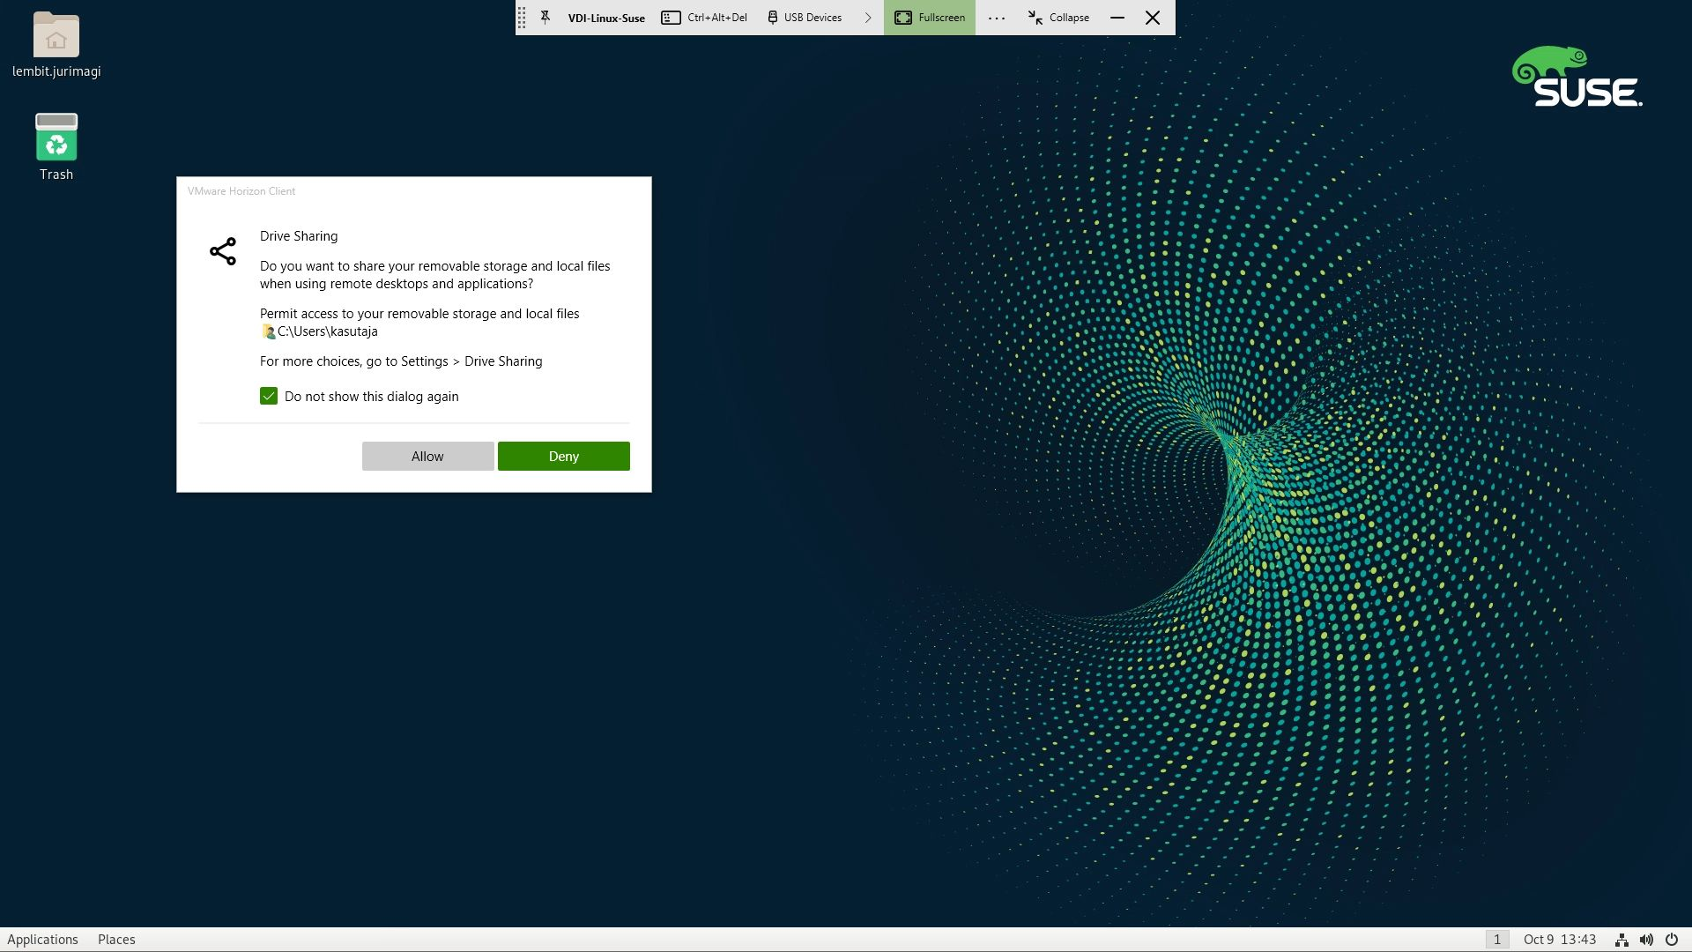
Teid logitakse virtuaalmasinasse automaatselt

Slide 9
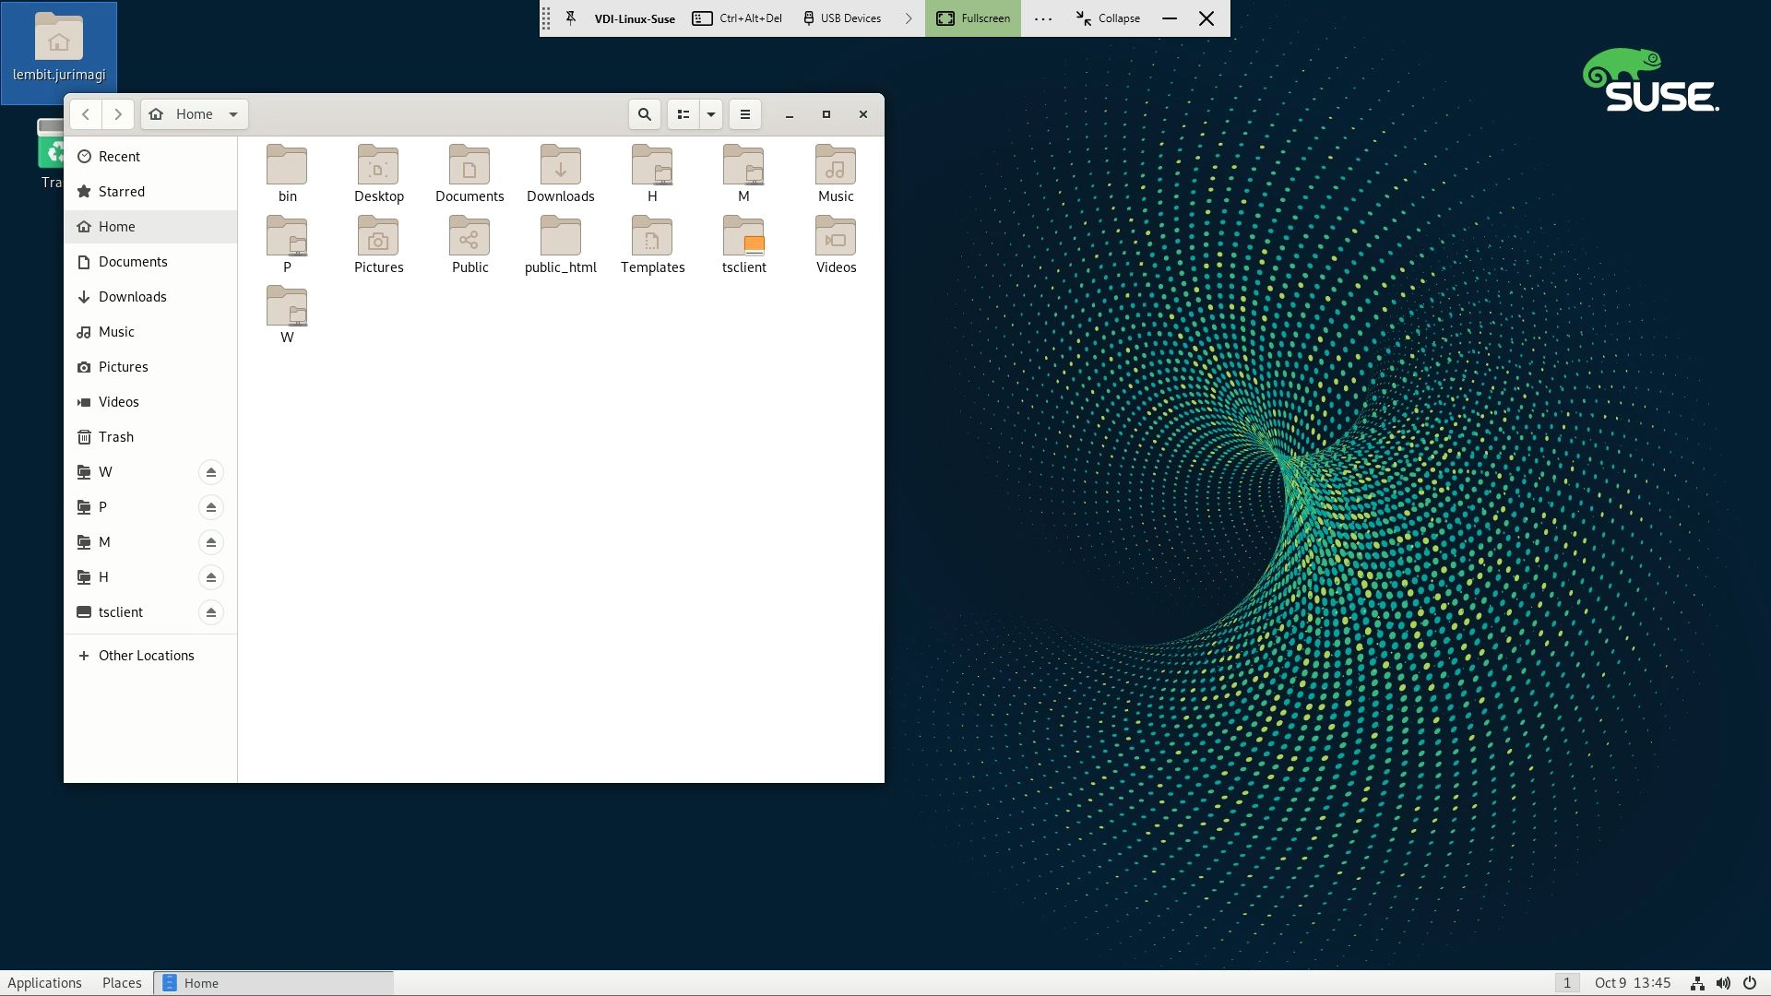
Kui lubate ligipääsu oma kaustale, siis see on nähtav kui tsclient

Slide 10
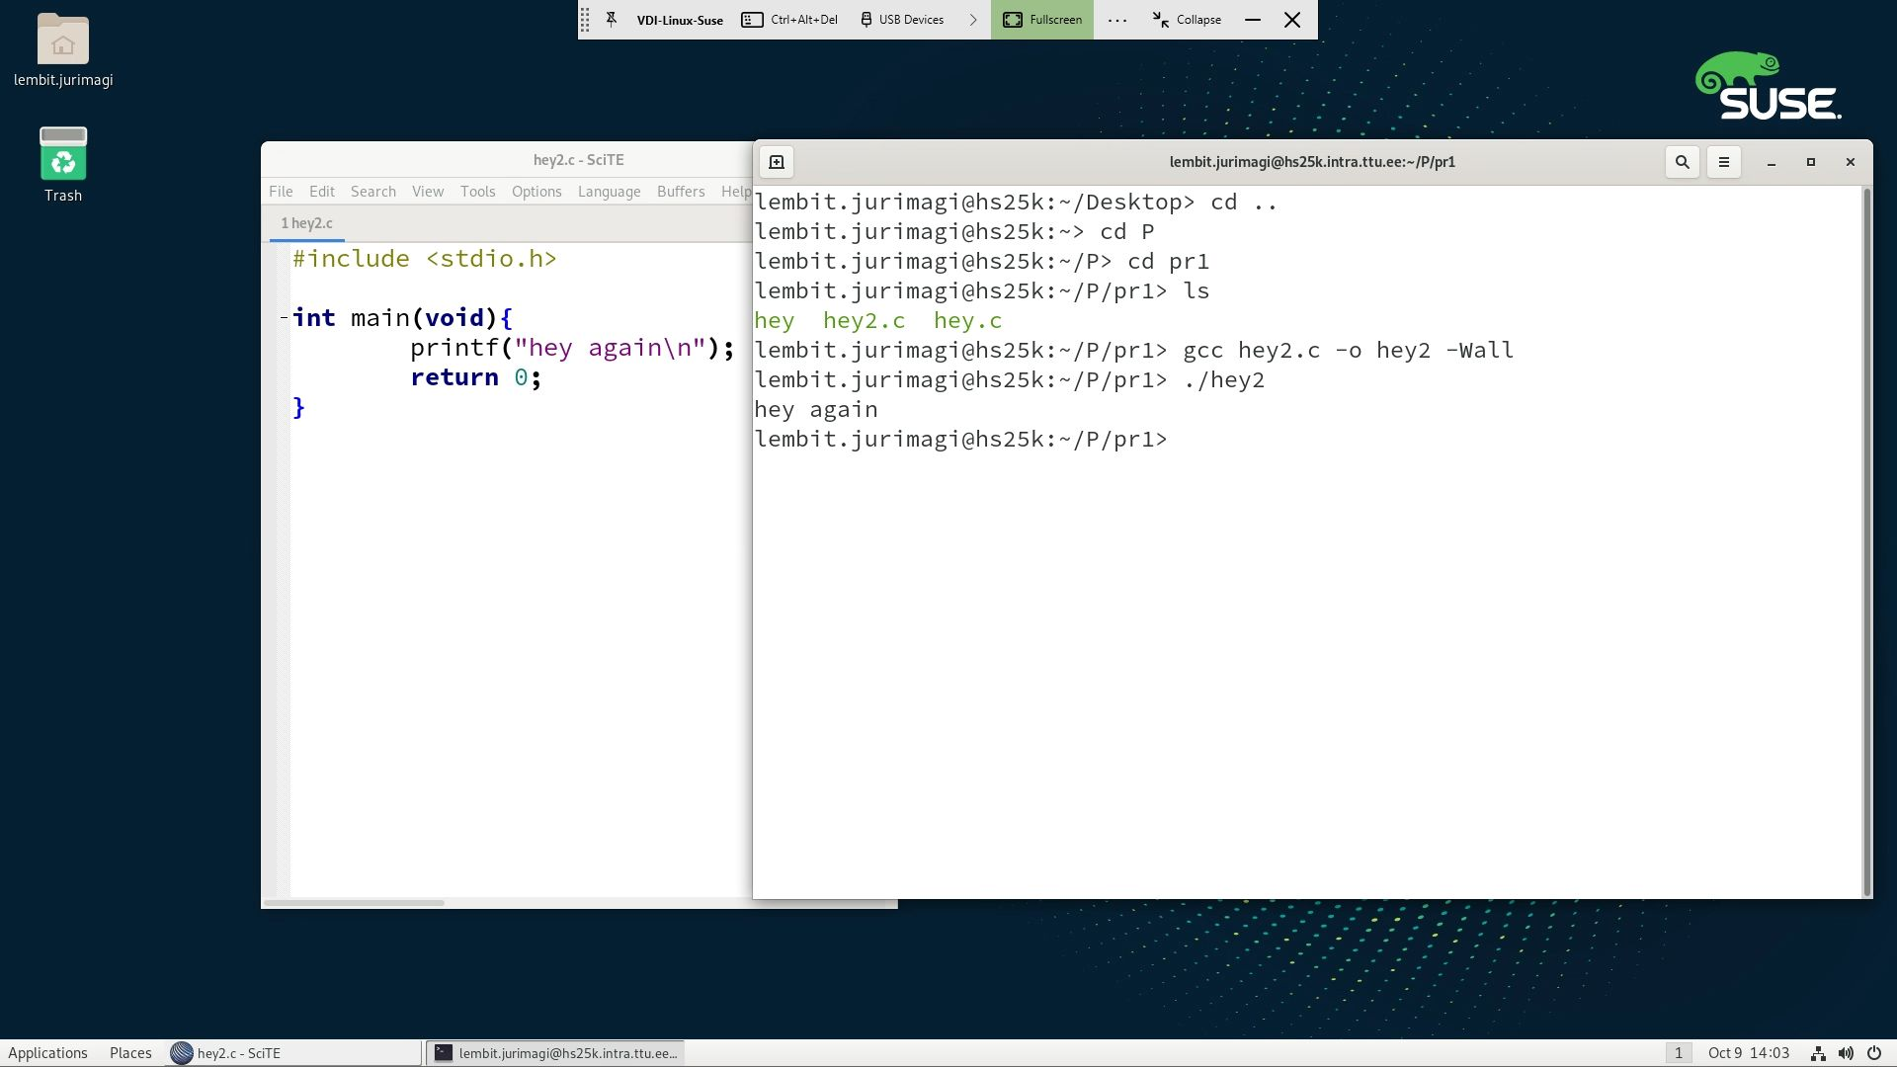
Töötavad samad käsud kompilaatori käivitamiseks jne

Slide 11
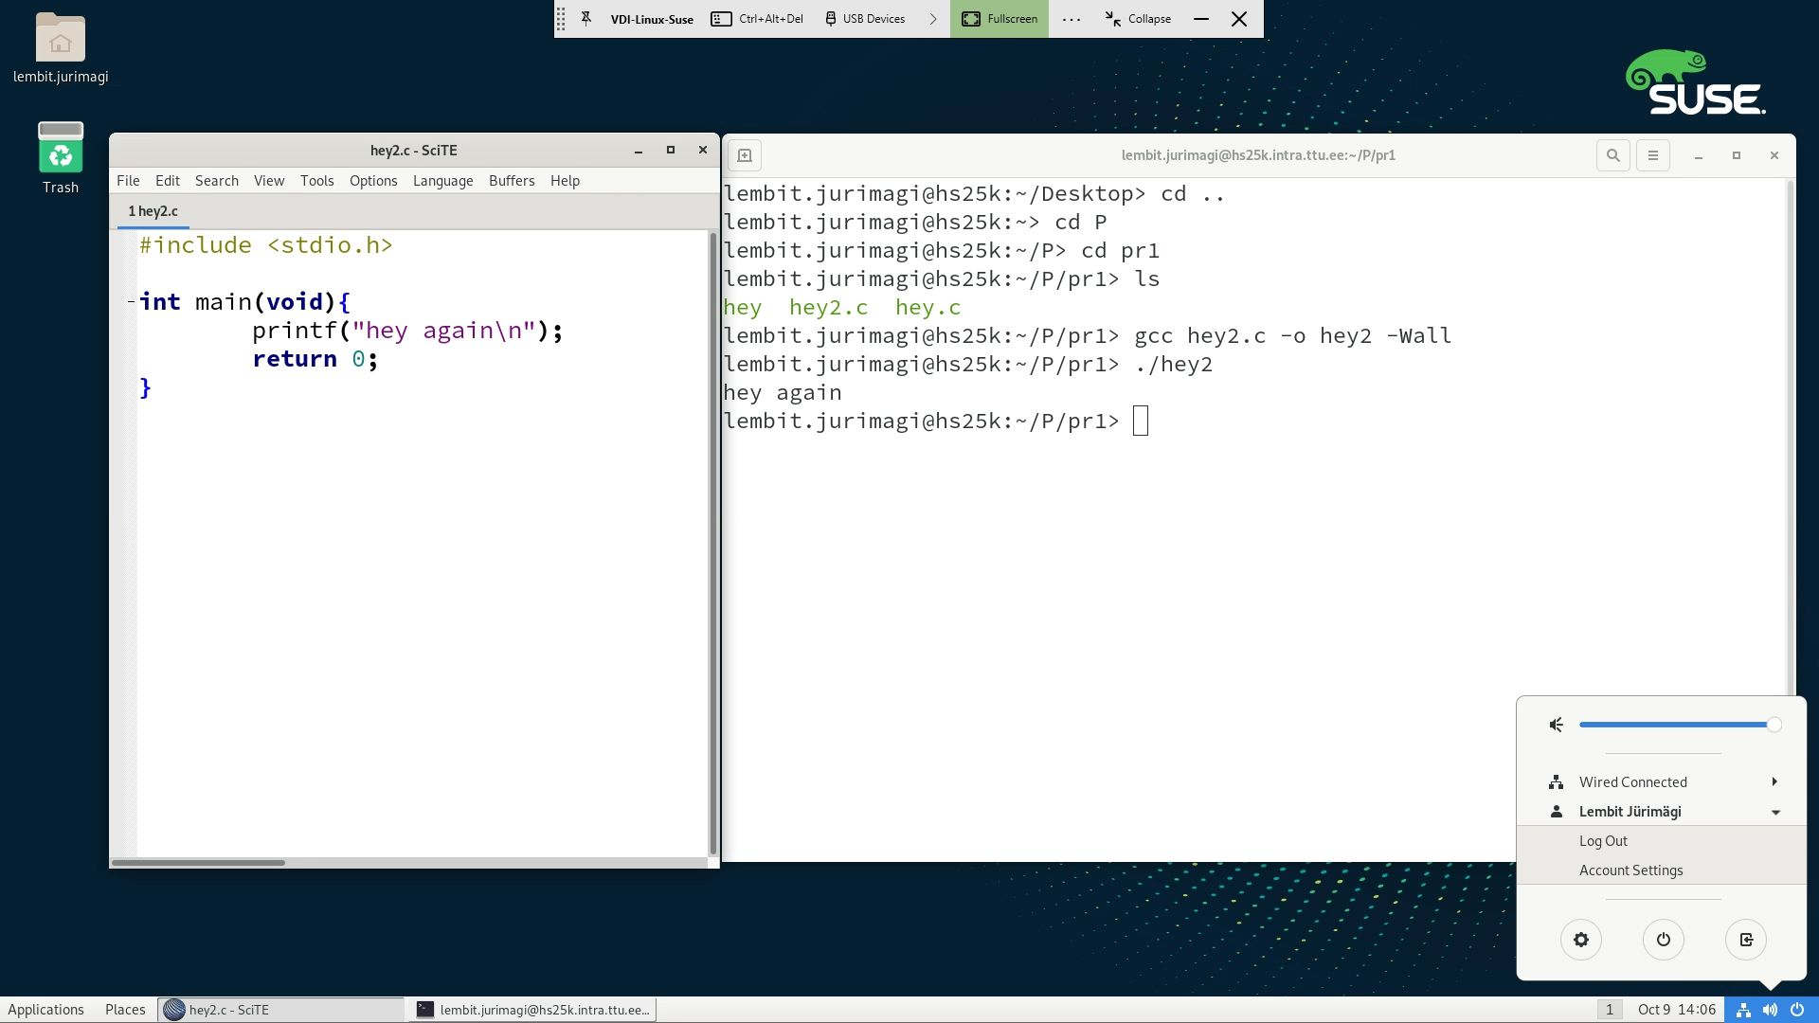
Lahkumiseks valige paremalt alt Log out

Slide 12
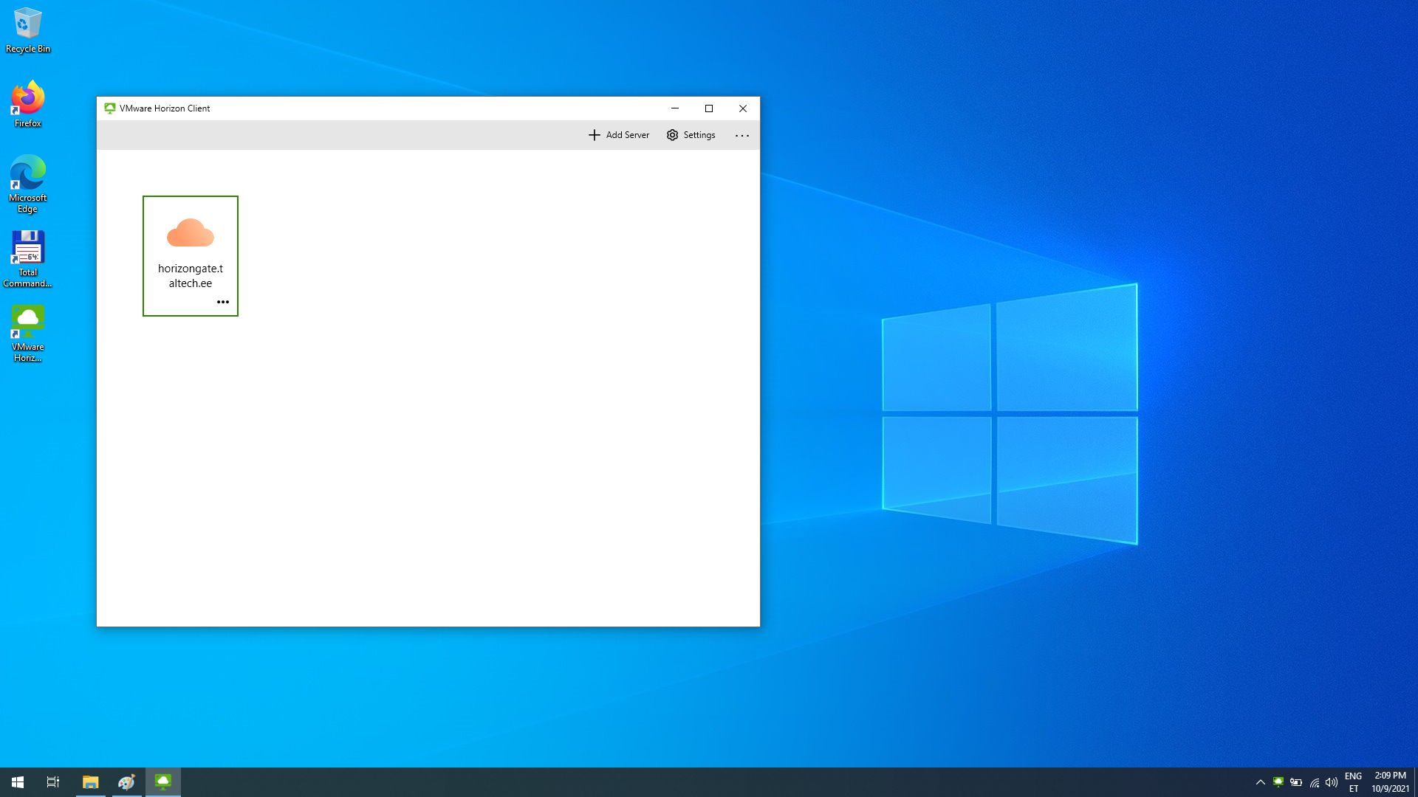
Järgmisel käivitamisel on server juba meelde jäetud

